Slide 1
Дисперсное армирование бетона
Фибробетоны

Slide 2
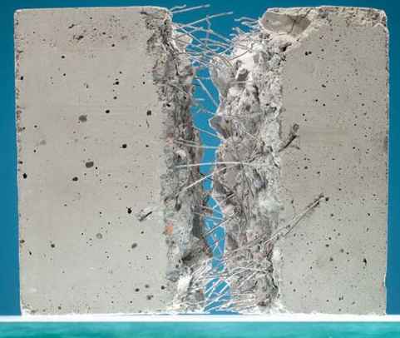
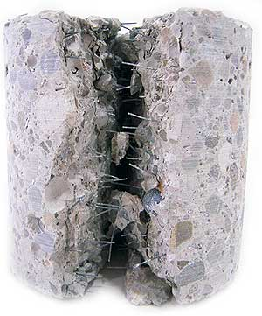
Фибробетон — особо прочный вид бетона, армированного по всей своей площади металлическими и неметаллическими волокнами - фиброволокном.Такой бетон представляет собой обычную смесь цемента, песка, крупного заполнителя и воды, дополненную определённым количеством стальных или других волокон (фибр). Иногда добавляется пластифицирующая добавка, чтобы улучшить обрабатываемость смеси. Дискретные волокна производятся из различных материалов — от полипропилена до стали, в различных конфигурациях, длинах и поперечных сечениях.

Slide 3
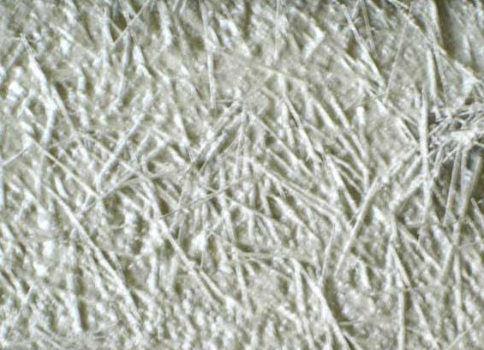
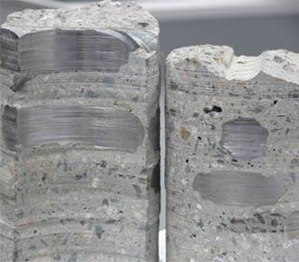
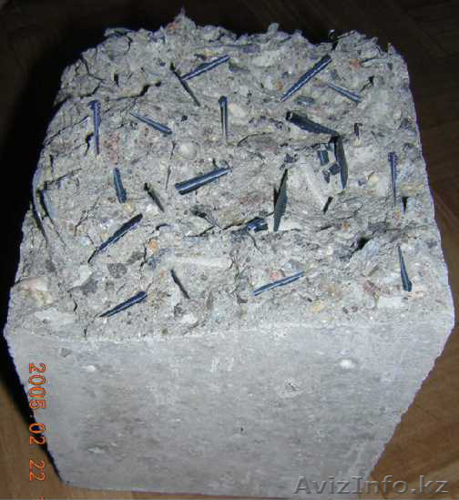

Slide 4
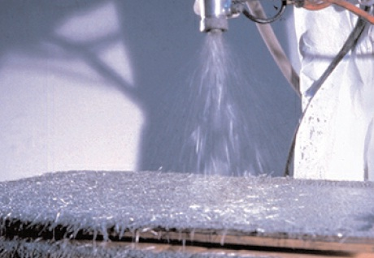
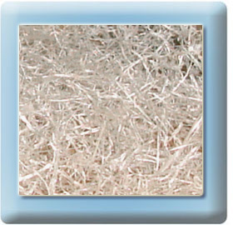
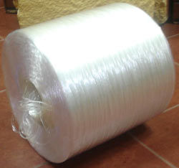
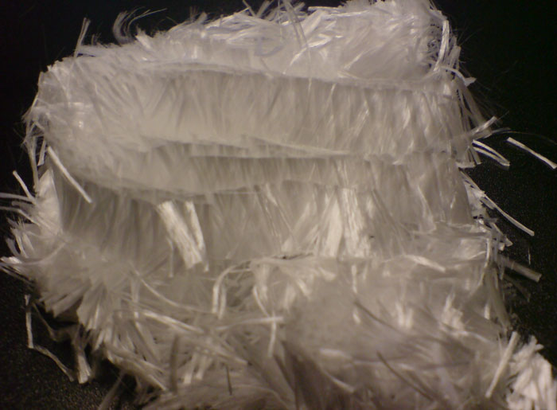
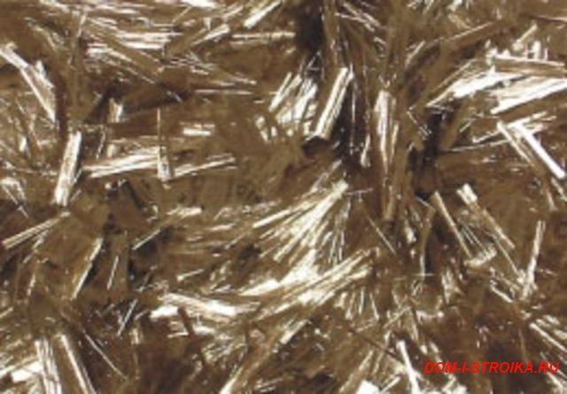
В качестве армирующего волокна могут использоваться следующие материалы:
-стальная проволока;
-стекловолокно;
-полипропиленовое волокно;
-полиэтиленовое;
-полиамидное;
-базальтовое;
-асбестовое;
-углеродное;
-карбоновое;
-акриловое;
-полиэфирное;
-нейлоновые нити;
-вискозные;
-хлопковые.

Slide 5
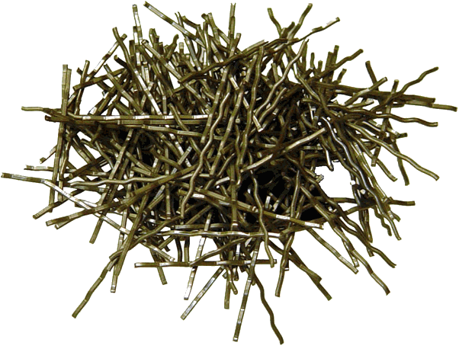
Про́волока — металлическая нить, шнур.
Проволока обычно круглого, реже — шестиугольного, квадратного, трапециевидного или овального сечения из стали, алюминия, меди, никеля, титана, цинка, их сплавов и других металлов. Выпускают также биметаллические и полиметаллические проволоки.
Проволока получается путём протяжки (волочения) через последовательно уменьшаемые отверстия. Проволока выпускается различного диаметра (до десятков миллиметров). Проволока используется для изготовления электрических проводов, метизов, пружин, свёрл, термопар, электродов, электронных приборов и других целей.

Slide 6
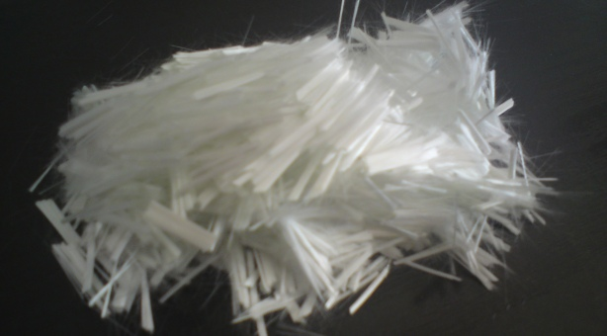
Стекловолокно́ (стеклонить) — волокно или комплексная нить, формуемые из стекла. В такой форме стекло демонстрирует необычные для себя свойства: не бьётся и не ломается, а вместо этого легко гнётся без разрушения. Это позволяет ткать из него - стеклоткань.
Стекловолокна естественного происхождения встречаются в местах, где в прошлом происходили извержения вулканов, название данного вида волокон — волосы Пеле. Волосы Пеле имеют химический состав базальтовых пород, имеют включения кристаллов и по физико-механическим свойствам не являются аналогами стекловолокна.

Slide 7
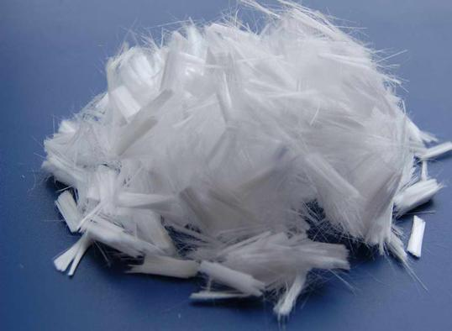
Полипропиленовое волокно - синтетическое волокно, формуемое из расплава Полипропилена. Полипропиленовое волокно по эластичности, устойчивости к двойным изгибам, как правило, превосходит Полиамидные волокна, но уступает им по стойкости к истиранию. Обладает хорошими теплоизоляционными свойствами, имеет высокую стойкость к действию кислот, щелочей, органических растворителей. Термо-и светостойкость полипропиленового волокна сравнительно невысоки и в значительной мере определяются эффективностью вводимых в них стабилизаторов.

Slide 8
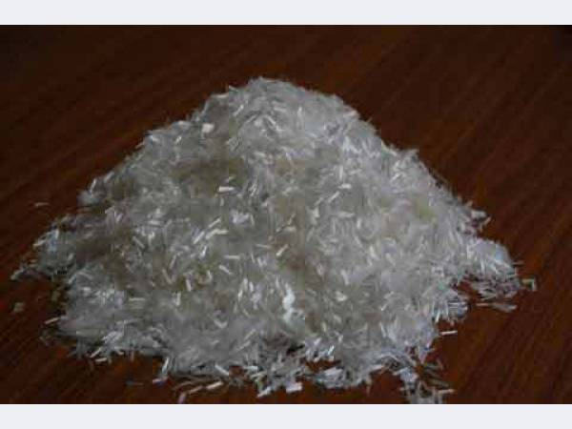
Полиамидные волокна — это синтетические волокна из полиамидов. Обычно для производства полиамидных волокон используют линейные полиамиды, молекулярный вес которых превышает 10000. Полиамидные волокна отличаются высокой упругостью, низким начальным модулем упругости при растяжении, высоким сопротивлением истиранию. Полиамидные волокна устойчивы к действию многих химических реагентов, хорошо противостоят биохимическим воздействиям.

Slide 9
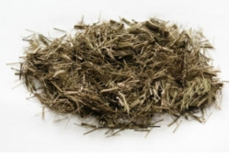
Базальтовое волокно — материал, получаемый из природных минералов путем их расплава и последующего преобразования в волокно без использования химических добавок. Производство базальтовых волокон основано на получении расплава базальта в плавильных печах и его свободном вытекании через специальные устройства, изготовленные из платины или жаростойких металлов. Плавильные печи могут быть электрическими, газовыми, или оборудоваться мазутными горелками. В качестве сырья для производства базальтовых волокон, используются базальтовые горные породы

Slide 10
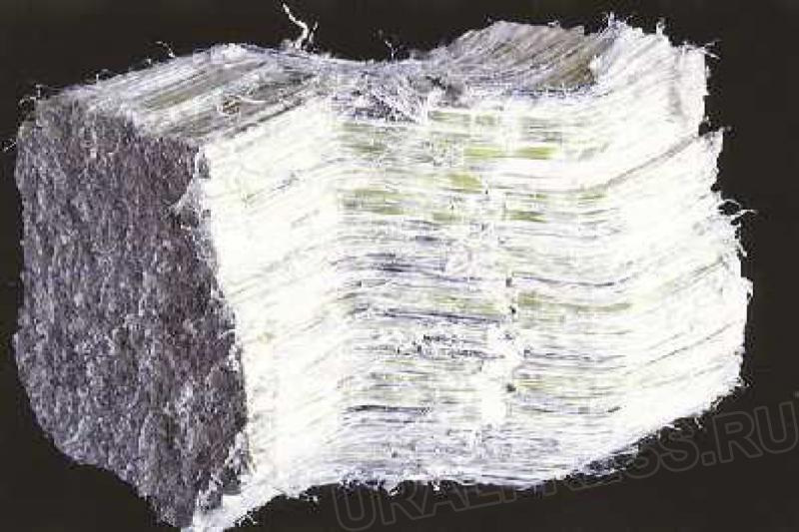
Асбе́ст (греч.— неразрушимый) — собирательное название группы тонковолокнистых минералов из класса силикатов. В природе это агрегаты, состоящие из тончайших гибких волокон.

Slide 11
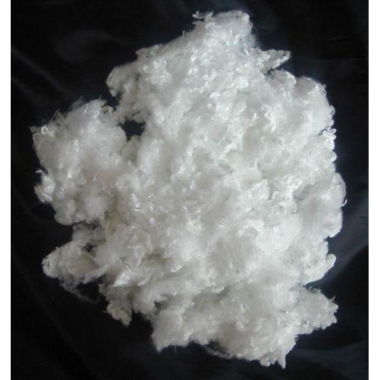
Акриловое волокно— синтетическое волокно, получаемое путём формования из растворов полиакрилонитрила или его производных. Само волокно прочное, жёсткое, устойчивое к окрашиванию. Содержание добавок варьируется в зависимости от типа волокна.

Slide 12
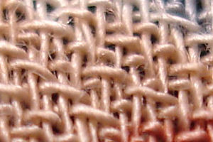
Виско́зное волокно́ (от латинского viscosus — клейкий) — искусственное целлюлозное волокно, получаемое переработкой природной целлюлозы. Производится в виде текстильных и кордовых нитей и штапельного волокна.

Slide 13
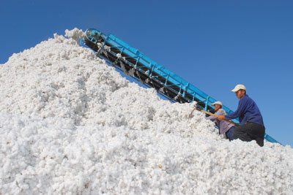
Хло́пок — волокно растительного происхождения, покрывающее семена хлопчатника, важнейшее наиболее дешёвое и распространённое растительное волокно

Slide 14
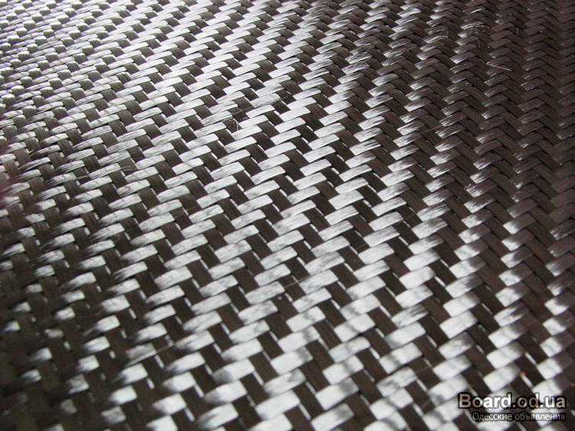
Углеродное волокно — материал, состоящий из тонких нитей диаметром от 5 до 15 микрон, образованных преимущественно атомами углерода. Атомы углерода объединены в микроскопические кристаллы, выровненные параллельно друг другу. Выравнивание кристаллов придает волокну большую прочность на растяжение. Углеродные волокна характеризуются высокой силой натяжения, низким удельным весом, низким коэффициентом температурного расширения и химической инертностью.

Slide 15
Основные свойства и показатели различных видов волокон приведены ниже
Волокно | Плотность, г/см3 | Прочность на растяжение, МПа | Модуль упругости, МПа | Удлинение при разрыве, %
Полипропиленовое | 0,9 | 400–700 | 3500–8000 | 10–25
Полиэтиленовое | 0,95 | 600–720 | 1400–4200 | 10–12
Нейлоновое | 1,1 | 770–840 | 4200–4500 | 16–20
Акриловое | 1,1 | 210–420 | 2100–2150 | 25–45
Полиэфирное | 1,4 | 730–780 | 8400–8600 | 11–13
Хлопковое | 1,5 | 420–700 | 4900–5100 | 3–10
Асбестовое | 2,6 | 910–3100 | 68 000–70 000 | 0,6–0,7
Стеклянное | 2,6 | 1800–3850 | 7000–8000 | 1,5–3,5
Стальное | 7,8 | 600–3150 | 190 000–210 000 | 3–4
Углеродное | 2 | 2000–3500 | 200 000–250 000 | 1,0–1,6
Карбоновое | 1,63 | 1200–4000 | 280 000–380 000 | 2,0–2,2
Полиамидное | 0,9 | 720–750 | 1900–2000 | 24–25
Вискозное сверхпрочное | 1,2 | 660–700 | 5600–5800 | 14–16
Базальтовое | 2,60–2,70 | 1600–3200 | 7000–11 000 | 1,4–3,6

Slide 16
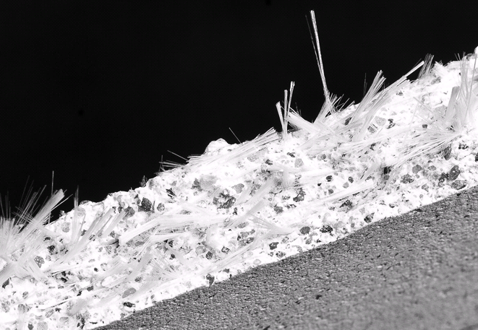
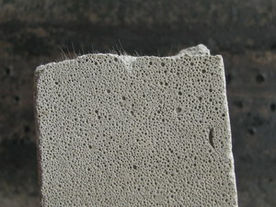
В сравнении с обычным железобетоном, бетон, армированный стальной фиброй, имеет следующие существенно важные отличия:
- ударная прочность повышается не менее чем в 8 раз;
- прочность на сжатие увеличивается до 10-50%;
- прочность на растяжение при изгибе повышается не менее чем в 2–3 раза;
- уменьшается в 2–3 раза трещинообразование;
- водопроницаемость уменьшается, а соответственно морозостойкость возрастает не менее чем на класс;
- прочность на осевое растяжение увеличивается на 10–40 %;
- возрастает почти в 2 раза сопротивление истираемости;

Slide 17
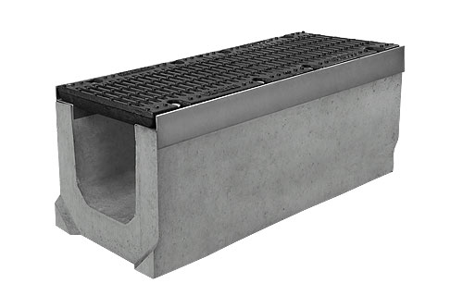
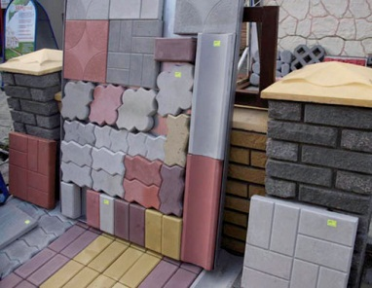
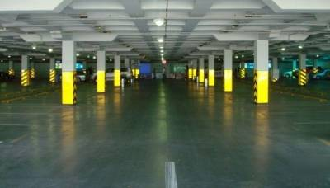
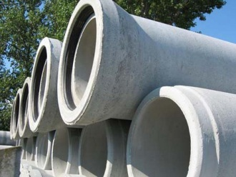
Область применения дисперсного армирования
Строительство объектов гражданского и промышленного назначения (динамически нагруженные конструкции);
Ограждающие конструкции и теплоизо­ляционные изделия на основе легких и ячеистых бетонов;
Огнеупорные конструкции;
Радиационно-защитный бетон;
Компонент сухих смесей (ремонтные работы, торктретирование);
Промышленные полы и стяжки.

Slide 18

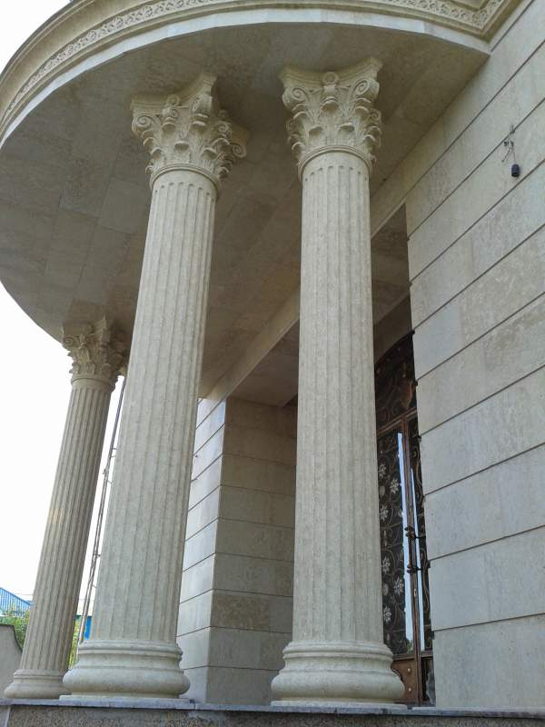
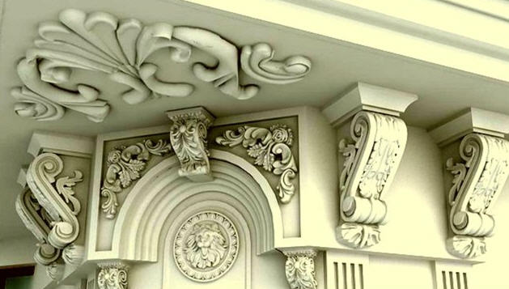

Slide 19
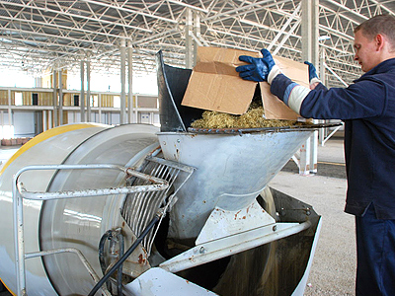
Процесс приготовления смеси.
Существует две основных технологии приготовления фибробетона.
Первая основана на предварительном смешении фибры с сухой смесью песка и цемента, а во втором случае, волокно добавляют в уже затворенный раствор. Выглядит это более кропотливо и трудоемко, но в конечном результате этот способ не только позволяет получить более качественный и прочный фибробетон, но и сократить время его приготовления.
В случае добавления фибры в предварительно затворенный и перемешанный раствор существует большая вероятность некачественного смешения и образования скоплений волокон в растворе. Для того чтобы избежать подобного, требуется увеличить время перемешивания раствора и производить периодически контроль над качеством приготовления фибробетона.

Slide 20
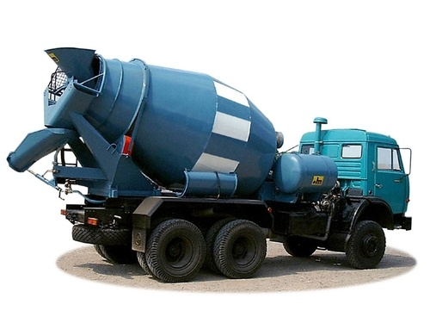
Состав и изготовление фибробетона
Дозирование и смешивание
Добавление фибры при замесе небольшого объема бетона:
Разъединение при помощи сжатого воздуха и вдувания в барабан на бетонную смесь
Вращение барабана миксера с наибольшей скоростью
Минимальное время смешивания > 5 мин.
Добавление фибры при изготовлении большого объема бетона:
Введение непосредственно через транспортер с заполнителем! в бетоносмеситель
При необходимости также вручную (целые упаковочные единицы)
Минимальное время смешивания > 1-2 минут

